Slide 1

Notes:
www.4tons.com
Pr. Marcelo Augusto de Carvalho

Slide 2


Slide 3
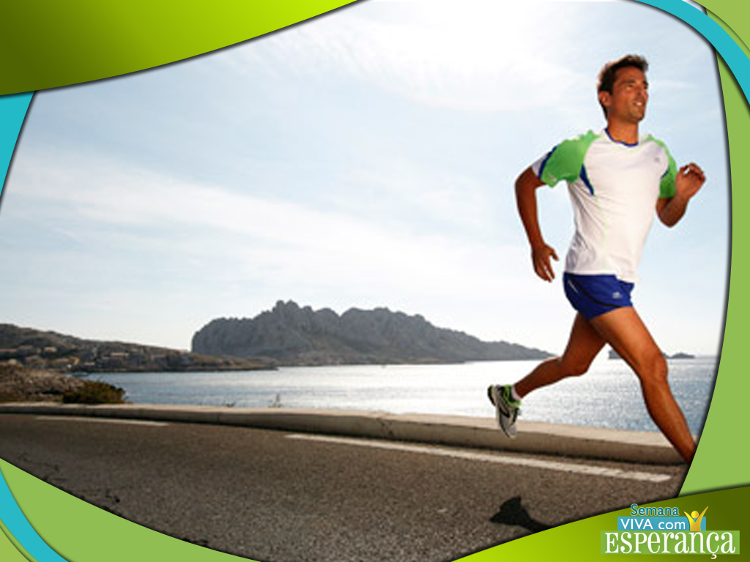
O homem foi criado para ser ativo. Foi-lhe dado juntas que se curvam e músculos que se movimentam.

Slide 4
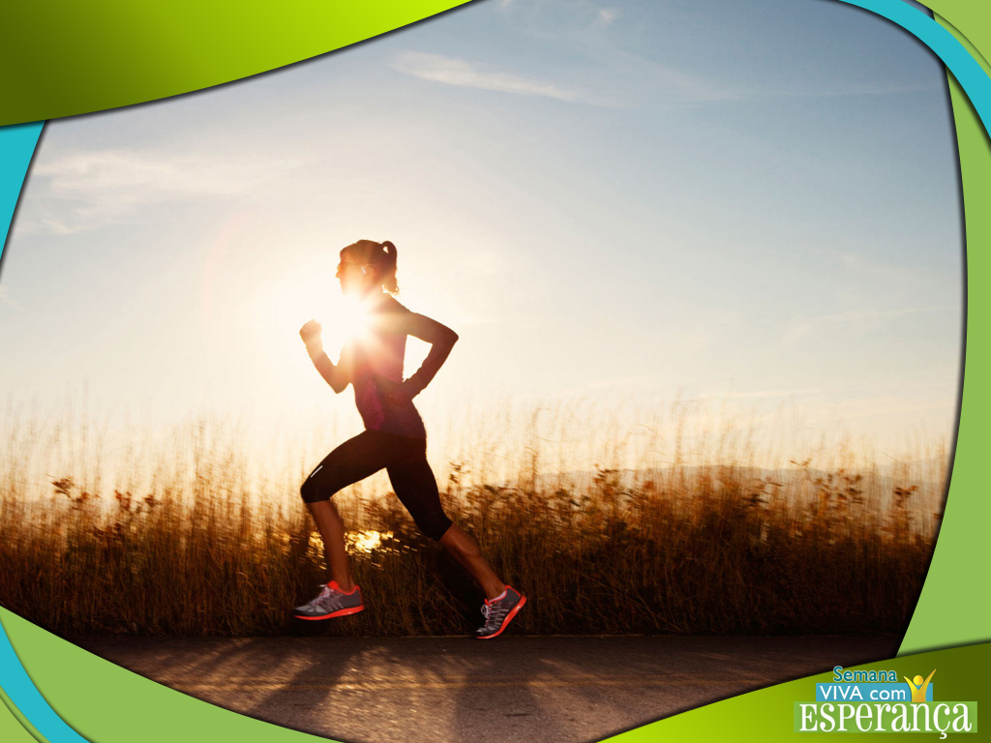
Exercícios físicos aumentam o número e tamanho dos vasos sanguíneos, o que significa mais oxigênio para as células do corpo, para que a pessoa tenha maior resistência às doenças.

Slide 5
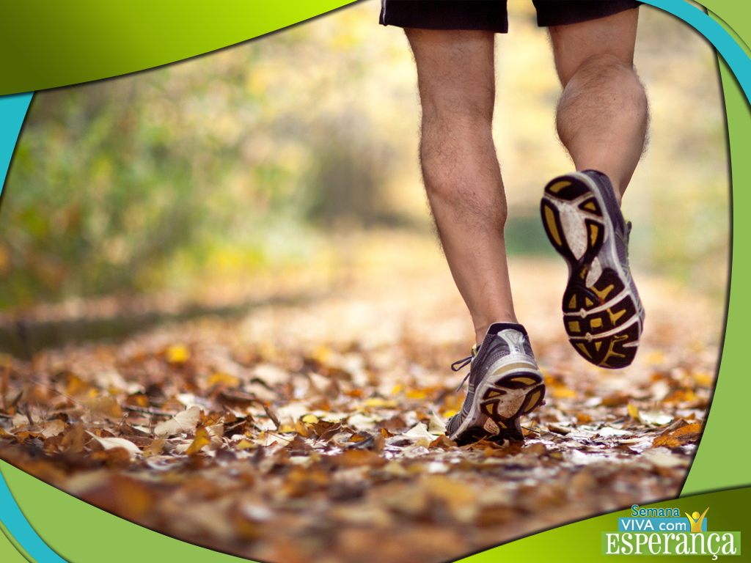
O caminhar de maneira descontraída, sem cronometrar o tempo, traz melhor resultado do que correr.

Slide 6
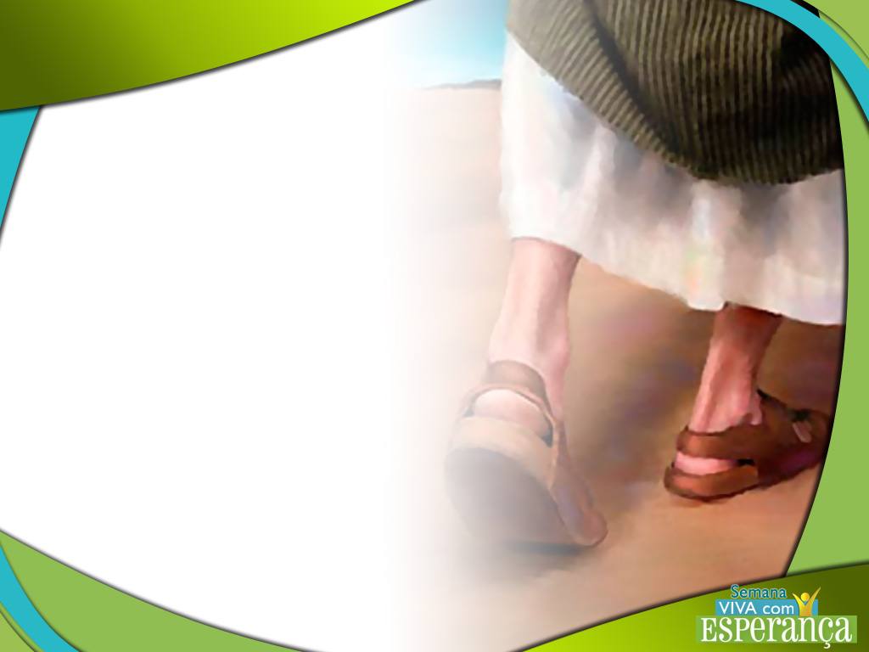
O próprio Jesus estabeleceu um exemplo de atividade física. Durante
a maior parte de Sua vida, envolveu-Se em labores manuais como carpinteiro
e, durante Seu ministério, caminhou pelas estradas da Palestina.

